Slide 1
情報リテラシーII
(第10回)
ユーザー・インタフェースと
VB.NETコントロール技術
情報・経営システム工学専攻
秋元 頼孝

Slide 2
プログラミングと ユーザー・インタフェース
アプリケーションをプログラミングする能力が社会で必須とされてきている
重要！
人とコンピュータが接する部分
＝ユーザー・インタフェースをどう設計するのか
もはやプログラムできるだけでは十分でない！

Slide 3
フロントエンドエンジニア
ICTシステム、Webサイトを開発する技術者のうち、利用者が直接、接する（見聞きしたり操作する）部分を担当する。2010年頃からのキーワード。
フロントエンド
バックエンド
システム
人
情報の提示
入力・出力
ユーザー・
インタフェース
データベース
人とつなぐ＝どう情報を提示するか？
バックとつなぐ＝どう情報を集める/使うか？
クラウド

Slide 4
VB.NETコントロール
VBの各種コントロールとイベント・ドリブンについて学び、
どのような情報の提示や操作方法が利用者にとって
見やすいか
使いやすいか
役に立つか
を体験することを通じて、フロントエンドの基礎を身につける
VB.NETコントロールとイベント、プロパティ
CheckBox
RadioButton (GroupBox)
ListBox
ComboBox
PictureBox

Slide 5
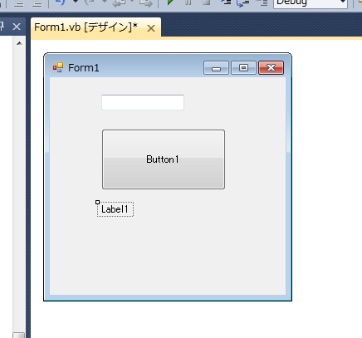
フォームデザイナ画面
TextBox
Button
Label
これらを、VBでは
「コントロール」という。
それぞれのコントロールは、その形、大きさ、位置、テキストなど、
さまざまな情報を持っている。
これらを「プロパティ（属性）」という。
（プロパティは画面右下に表示され、個別に設定することができる）

Slide 6
コントロール
VBには、あらかじめ沢山のコントロールが用意されている。
Form
Button
Label
TextBox
他にも・・・
CheckBox
GroupBox と RadioButton
ListBox
ComboBox
Tab, HScrollBar, VScrollBar, Timer, PictureBox,…

Slide 7
プロパティ
よく使われるプロパティ：
Name：コントロール名
Enabled：コントロールが使用可能か不可能か
Text：表示されるテキスト
Visible：コントロールが見えるか見えないか
ForeColor、BackColor：背景色、前景色
Tag：表面には現れないパラメータ値
多くのコントロールで共通の名前で定義され、使用方法も大体共通。

Slide 8
イベント
イベントドリブン形式：
『あるイベント（ユーザからの入力）が発生した際、
その場合にどうするか』をあらかじめコードに書いておき、
イベントに対応した内容を部分的に実行する。
VBで扱えるイベント
コントロールがクリックされたとき
コントロールがロードされたとき
コントロールの上にマウスが乗ったとき
○○のキーがタイプされたとき
・・・
「イベントプロシージャ」：イベントが起こった時に実行される関数

Slide 9
イベントプロシージャ（イベントハンドラ）
Private Sub Button1_Click(...) Handles Button1.Click
Button1がクリックされたら実行
End Sub
Private Sub Form_Load(...) Handles Me.Load
Form1がロードされたら実行
End Sub
Private Sub CheckBox1_CheckedChanged(...) Handles CheckBox1.CheckedChanged
CheckBox1がクリックされたら実行
End Sub
赤部分で「ハンドルするイベント」を指定します。
青部分は自由な名前を付けられます。

Slide 10
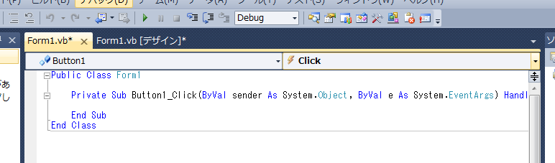
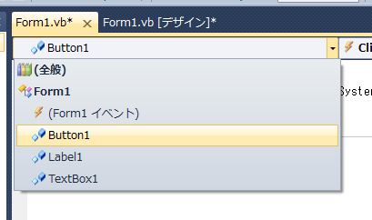
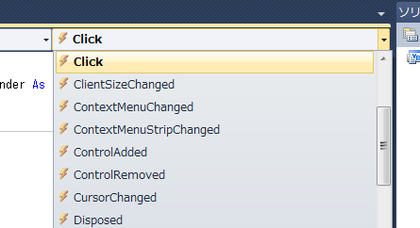
イベントプロシージャの追加
コードエディタ画面上部のドロップダウンリスト
①コントロールの選択
②イベントの選択

Slide 11
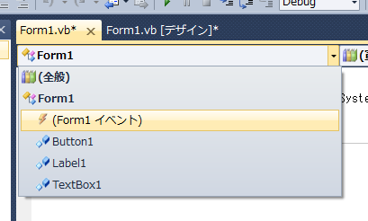
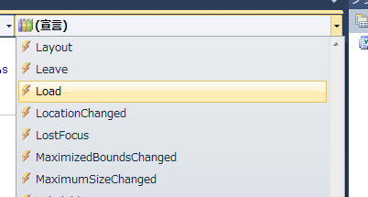
Me.Loadイベント
Private Sub Form1_Load(…) Handles Me.Load
Formを呼び出したとき、最初に実行する。
Form内のコントロールのプロパティの初期化などに利用
Form1 – (Form1 イベント)
Load

Slide 12
コントロール
CheckBox
RadioButton(GroupBox)
ComboBox
ListBox
PictureBox
NumericUpDown

Slide 13
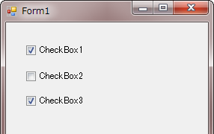
(1) CheckBox
利用者は、クリックしてチェックを付けたり外したりできる
よく使うプロパティ
If CheckBox1.Checked = True Then
’CheckBox1のチェックがTrueの場合
End If
よく使うイベント
Private Sub CheckBox1_CheckedChanged(…) Handles CheckBox1.CheckedChanged
’CheckBox1のチェック状態がON→OFFかOFF→ONと
変わったら呼び出される
End Sub

Slide 14
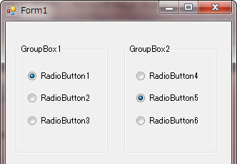
(2) GroupBox, RadioButton
利用者は、GroupBox内にある複数のRadioButtonの中で１つだけ選択できる
よく使うプロパティ
If RadioButton1.Checked = True Then
’RadioButton1のチェックがTrueの場合
End If
よく使うイベント
Private Sub RadioButton1_CheckedChanged(…) Handles RadioButton1.CheckedChanged
’RadioButton1のチェック状態がON→OFFか、OFF→ONと変化したら呼び出される
End Sub

Slide 15
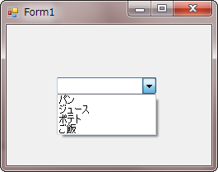
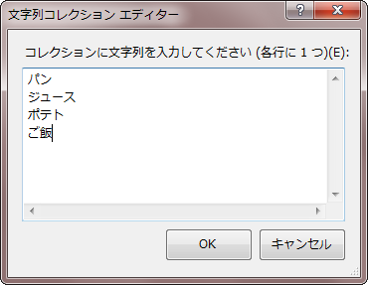
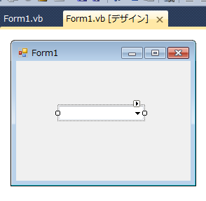
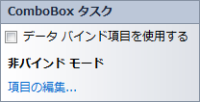
(3) ComboBox
利用者は、ComboBoxの選択肢（リスト）から１つだけ選択できる。
また、「DropDownStyle」プロパティの設定によっては、上部のTextBoxにユーザが文字列を直接入力することもできる。
初期項目の編集
①
②
③

Slide 16
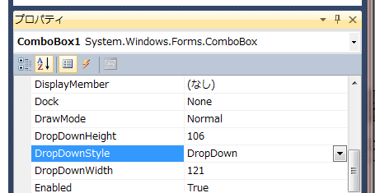

ComboBox：DropDownStyleプロパティ
Simple：利用者はリストから選択するか、文字を直接入力できる。リストが直接表示される。
DropDown：利用者はリストから選択するか、文字を直接入力できる。
DropDownList：利用者は直接入力はできない。ドロップダウンリストから選択する。

Slide 17
ComboBox：リストとアイテム操作
ComboBoxのリスト
Item | Index
パン | 0
ジュース | 1
ポテト | 2
ご飯 | 3
利用者に選択されたItemを取得する
Dim selectedItem As String = ComboBox1.Text
ComboBox1.Items.Add(“ビッグマック”) 「ビッグマック」をIndexの最後に追加
ComboBox1.Items.Insert(2,”ジュース”) Index=2の場所に「ジュース」を挿入
ComboBox1.Items.Remove(“ビッグマック”) リストに「ビッグマック」があれば削除
ComboBox1.Items.RemoveAt(3) Index=3のItemを削除
ComboBox1.Items.Clear() 全リストの全項目を削除
リストに追加
リストから削除

Slide 18
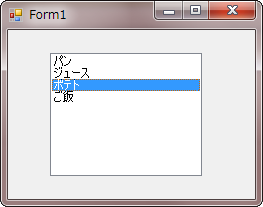
(4) ListBox
利用者は、ListBoxの選択肢（リスト）から項目（Item)を１つ選択できる。
また、「SelectionMode」プロパティの設定によっては、ユーザが複数のItemを選択できるように設定することも可能。
ListBoxのリスト
Item | Index
パン | 0
ジュース | 1
ポテト | 2
ご飯 | 3

Slide 19
ListBox：リストとアイテム操作
以下は全てComboBoxと共通です。
Dim selectedItem As String = ListBox1.Text
ListBox1.Items.Add(“ビッグマック”) 「ビッグマック」をIndexの最後に追加
ListBox1.Items.Insert(2,”ジュース”) Index=2の場所に「ジュース」を挿入
ListBox1.Items.Remove(“ビッグマック”) リストに「ビッグマック」があれば削除
ListBox1.Items.RemoveAt(3) Index=3のItemを削除
ListBox1.Items.Clear() 全リストの全項目を削除
Dim isJuice As Boolean = ListBox1.Items.Contains(“ジュース”)
リストに「ジュース」があれば、isJuice=True、なければFalse
Dim listCount As Integer = ListBox1.Items.Count
リストの項目数（リストの最後のIndexが3なら、listCount=4）
利用者に選択されたItemを取得する
リストに追加
リストから削除
リストから検索
リストの項目数を取得

Slide 20
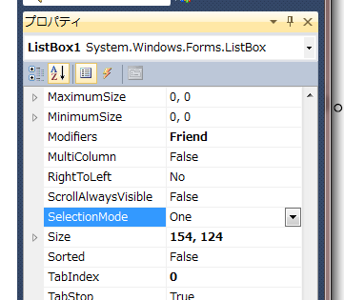

ListBox：SelectionModeプロパティ
None：リストからItemを選択できない。
One：リストからItemを１つだけ選択できる。
MultiSimple：リストからItemをいくつでも選択できる。
MultiExtended：リストからItemをいくつでも選択できる。Shiftキーを押しながら2箇所選択すると、範囲で選択できる。

Slide 21
ListBox：複数の選択アイテムの取り扱い
（例）ListBox1で選択されたアイテムを、配列ItemName()とItemIndex()に保存する
Dim ItemName(ListBox1.SelectedItems.Count - 1) As String
Dim ItemIndex(ListBox1.SelectedIndices.Count - 1) As Integer
For i As Integer = 0 To ItemName.Count - 1
ItemName(i) = ListBox1.SelectedItems(i)
ItemIndex(i) = ListBox1.SelectedIndices(i)
Next
While ListBox1.SelectedIndex <> -1
ListBox1.Items.RemoveAt ( ListBox1.SelectedIndex)
End While
利用者に選択された複数のItemを取得する
選択されたItemの総数＝
選択されたIndexの総数
i番目に選択されたItem
利用者に選択された複数のItemを全て消去する
i番目に選択されたIndex
SelectedIndexには、選択されているIndex番号が入る。
これが-1（選択されていない状態）になるまで繰り返す

Slide 22
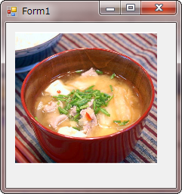
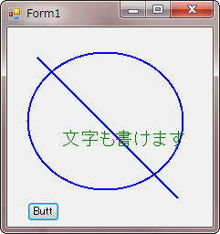
(5) PictureBox
画像、グラフィック、文字列を表示する。
画像イメージ
グラフィック（直線や楕円など）
文字列

Slide 23
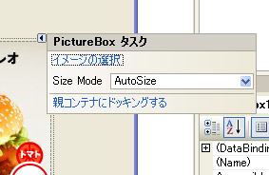
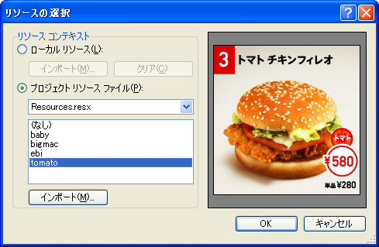
PictureBox：画像のインポート
①
②
③
「プロジェクトリソースファイル」を選択
「インポート」ボタンをクリック
SizeModeプロパティの設定
AutoSize：ピクチャボックスの大きさを変える
StretchImage:イメージをピクチャボックスの大きさに合わせる
④

Slide 24
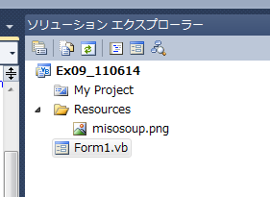
PictureBox：インポートした画像の表示
（画像を表示する）
PictureBox1.Image = My.Resources.misosoup
（画像の表示を消す）
PictureBox1.Image = Nothing
（インポートしていない外部の画像を直接指定する）
PictureBox1.Image = Image.FromFile(“c:\juice.bmp”)
※実行ファイルと同じフォルダに置いている画像の場合は、以下のように書けばよい。
PictureBox1.Image = Image.FromFile(“juice.bmp”)

Slide 25
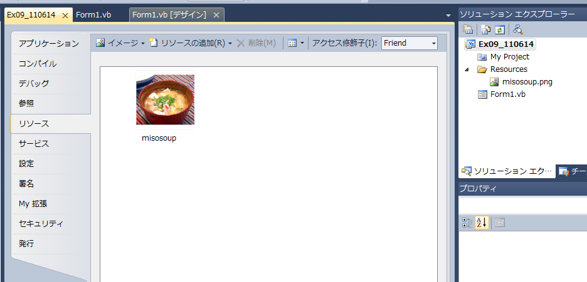
PictureBox:画像の管理と修正
ソリューションエクスプローラで、プロジェクト名を右クリック→プロパティ
「リソース」タブ

Slide 26
PictureBox：絵や文字列の表示
例）
Dim g As Graphics = PictureBox1.CreateGraphics() '最初に実行。PictureBox1に絵を描く
Dim myPen = New Pen(System.Drawing.Color.Blue, 2) 'ペンの色と太さを設定
Dim myBrush As New SolidBrush(Color.Green) 'ブラシの色を設定
Dim myFont = New Font("ＭＳ Ｐゴシック", 15) 'フォントの種類を設定
g.DrawLine(myPen, 20, 20, 200, 200) '直線
g.DrawEllipse(myPen, 10, 15, 170, 150) '楕円
g.DrawString("文字も書けます", myFont, myBrush, 45, 100) '文字列の表示
‘以下はリソースを解放するために最後に必ず実行してください
myPen.Dispose()
myBrush.Dispose()
myFont.Dispose()
g.Dispose()
参考サイト：
http://msdn.microsoft.com/ja-jp/library/system.drawing.graphics(v=vs.110).aspx

Slide 27
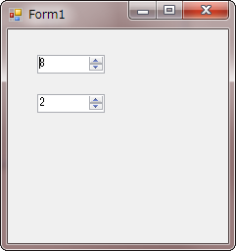
(6) NumericUpDown (旧名スピンボタン）
利用者は、上下のボタンでTextBoxの数値を上下させる。
上限値、下限値、ボタンのクリック1回で数値をどれだけ上下させるかなどをあらかじめ設定できる。
（上限値、下限値の設定）
Maximum , Minimumの各プロパティに整数を設定
（クリック1回で数値をいくつ上下させるかの設定）
Incrementプロパティに整数を設定
（数値の取得）
Dim num1 As Integer = NumericUpDown1.Value
（数値のセット）
NumericUpDown1.Value = 30

